Slide 1
KeyKiller
日本大学 生産工学部 数理情報工学科
メディアデザインコース
艾 嘉豪（ガイ カゴウ）

Slide 2
ゲーム概要
使用言語：C++
ジャンル：ACT
ライブラリ：SDL2
ゲームエンジン使用してない。

Slide 3
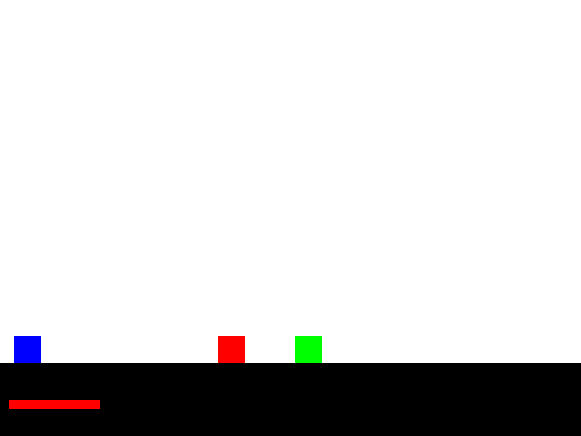
ゲームの操作方法
敵
Player
PlayerのHP

Slide 4






ゲームの操作方法
緑：UPキー
青：DOWNキー
AキーとDキーで左右移動
敵が攻撃範囲に入ったら
UPキーかDOWNキーで敵を殺す
押し間違ったら
HPが減る
HPが0になると、ゲームオーバー

Slide 5
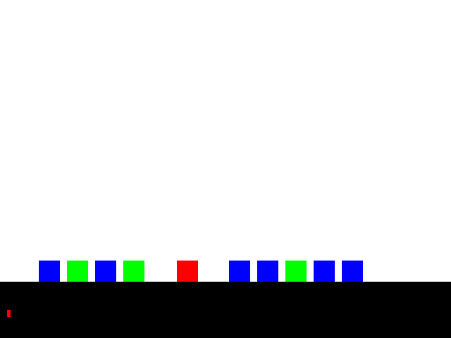
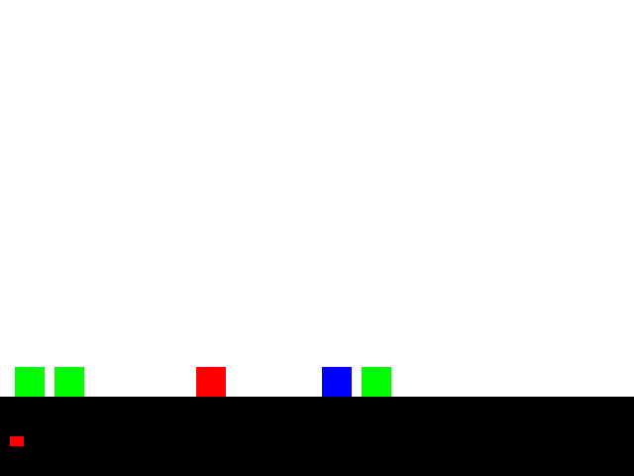
レベルデザイン
敵を全部倒したら、次のステージにいく
敵がどんどん増えていく

Slide 6
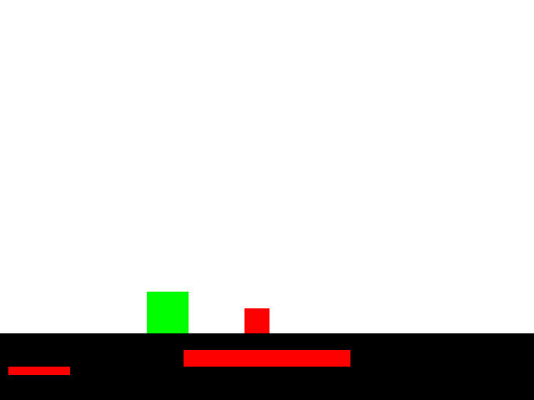
Boss出現
BossのHP

Slide 7
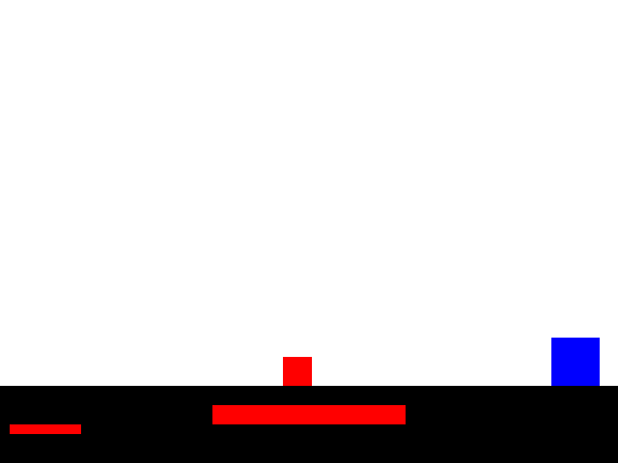
Bossの行動パターン
Bossが攻撃範囲に入ったら、
UPキーかDOWNキーでダメージを与える
Bossが両側にぶつかると、色を変える可能性がある。
Bossが一定時間に経つと、暴走状態になる
暴走状態の時、速度が速い。
BossのHPが０になった、
ゲームオーバーになる
攻撃のタイミングをちゃんと把握しましょう！
Bossは往復で移動する
（速度がPlayerよりちょっと速い）

Slide 8
クラス構造
Gameクラスの内部構造
Game
Game
Actor
Initialize
RunLoop
Shutdown
Enemy
Player
Boss
Process
Input
Update
Game
GenerateOutput

Slide 9
問題点
敵のAIを実装していない（自動探索、プレーヤーへの攻撃など）
自作メモリアロケータを使っているが、Free関数がうまくいけない
ゲームエンジン使っていないが、CUIゲームではない

